Slide 1
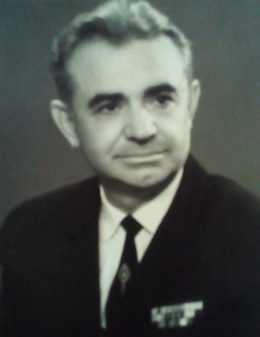
Дедушка
ТИМОШКИН ВИКТОР ИВАНОВИЧ
(1920 – 2003)
Вчерашний выпускник школы пошел защищать Родину в составе 242 дивизии 897 стрелкового полка Юго-Западного фронта и затем в составе 38 армии генерала Москаленко. Был сапером. После, уже в 1943 году окончил Оренбургское военное артиллерийское училище. Получив звание лейтенанта ракетных войск с декабря 1943 года по май 1945 года возглавил огневой взвод Первого Украинского фронта 37 зенитной армии Львовской дивизии 1 400 Армейского полка, в составе которого прошел Украину, Польшу, Чехословакию, Австрию и дошел до Германии.
В ходе одного из боев был ранен и стал инвалидом.
Воинское звание - «Старший лейтенант
запаса ракетных войск».
Награды: ордена Отечественной войны 1 ст., Красной Звезды, медали «За боевые заслуги» и ещё 13 шт., благодарственная грамота командующего 1 Украинского фронта маршала Конева, Звание «Ветеран 38 армии» г.Киев.

Slide 2
По окончании Великой Отечественной поступил в Таганрогский технический институт, выучился на инженера, после чего и связал свою жизнь с Сакским химическим заводом.
Виктор Иванович почти 30 лет проработал на Сакском химзаводе и получил звание «Заслуженный ветеран завода». На пенсии Виктор Тимошкин в качестве общественного директора возглавил музей Сакского химзавода и пропагандировал деятельность этого крупного предприятия, хорошо известного своей продукцией во всех уголках Советского Союза.
Работа после ВОВ:
1946 г. – директор дома культуры г. Саки,
06.07.1953 г.- инженер отдела главного механика Сакского химзавода,
01.10.1954 г.- начальник турбинного цеха ТЭЦ,
01.08.1955 г. - руководитель мехгруппы конструкторского отдела,
13.04.1967 г.- начальник отдела оборудования завода,
12.01.1982 г. - общественный директор музея Сакского химзавода.
В 1979 г. присвоено звание «Заслуженный ветеран завода».
Имея активную гражданскую позицию занимался общественной работой. Сначала в составе профсоюза химиков, затем в составе городской ветеранской организации.
В 1972 году получил третье высшее образование - окончил Крымский университет марксизма-ленинизма.

Slide 3
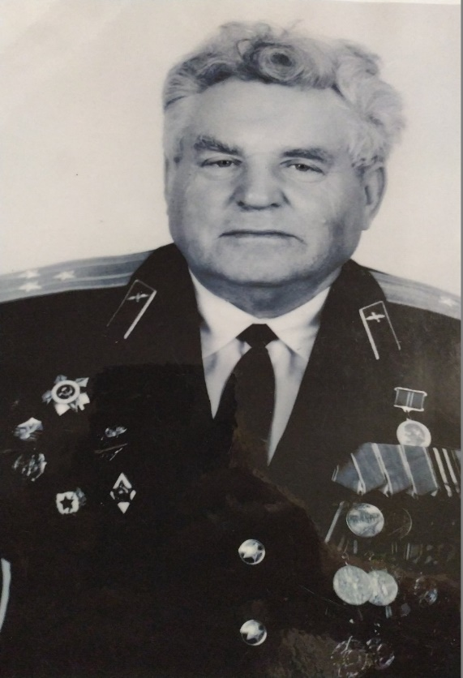
Дедушка
ПАТРУШЕВ ВАСИЛИЙ МИХАЙЛОВИЧ
(1925 – 2006)
С 16 лет добровольцем ушел на фронт, авиамеханик.
26 ноября 1941 г. Приказом командующего ВВС Уральского военного округа было присвоено воинское звание «сержант» и в составе авиаполка легких ночных бомбандировщиков в должности механика авиаприборов АЭ отбыл на фронт для участия в Московском сражении. В декабре 1943 г. после разгрома Демянской группировки противника полк был переведен в состав Второго Прибалтийского фронта и был перебазирован на аэродром деревни Равонь. В городе Седа ЛитовскойССР полк
отпраздновал Победу.
Дважды был награжден медалью «За боевые заслуги», обслужил более 1700 боевых вылетов.
После окончания Великой Отечественной войны окончил Рижское авиационное политическое училище. В 1961г. окончил военно - политическую академию. Долгое время был председателем совета ветеранов. Полковник в отставке

Slide 4
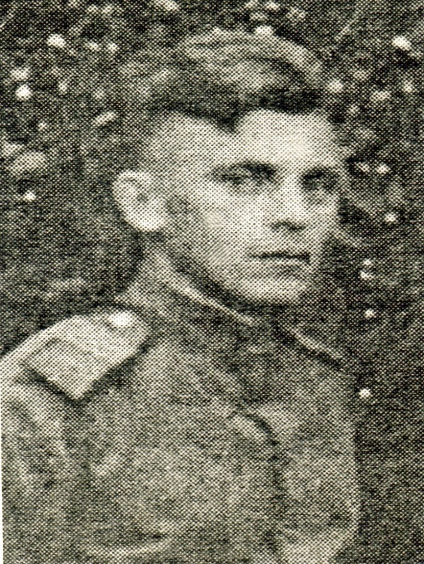
Дедушка
КАЧУРИН ВАСИЛИЙ ЕВДОКИМОВИЧ
(1924 - 1981)
В августе 1942 года был призван Рончинским РВК Марийского АССР в армию и зачислен в Калинковическое пехотное училище курсантом. С февраля 1943 года воевал на фронте в составе 169 гвардейского стрелкового полка. 8 марта 1943 года получил первое ранение. А в боях под Орлом в составе 58 гвардейского стрелкового полка 18-ой гвардейской стрелковой дивизии, был тяжело ранен 10 июля 1943г. Был награждён медалями «За победу над Германией в Великой Отечественной войне 1941-1945г.» - 8 мая 1945 года и «30 лет Советской армии и флота» .
После демобилизации приехал в Крым, поселился семьёй в деревне Лесновка Сакского района. Там работал кузнецом до конца своих дней. Был удостоен звания «Ветеран труда», награждён медалью, почётными грамотами за добросовестный труд. Воспитывал двоих детей- дочь и сына. Умер 23 октября 1981 года.

Slide 5
Чебыкин Аким Ефимович
(1912 - 1990)
Участник Отечественной войны с октября 1941года, окончил войну в звании ефрейтор. Имел ранения в 1942 и 1944годах.
11 сентября 1944г. при форсировании реки Меслеле Аким Ефимович по пояс в воде переносил снаряды. При отражении контратак отважно сражался с врагом, огнём из винтовки уничтожил пять фрицев.
16 сентября 1944 года был представлен к правительственной награде орден «Красная звезда».
В мае 1945года был представлен к правительственной награде орден «Славы 3 степени».
Умер в августе 1990года в Крыму.

Slide 6
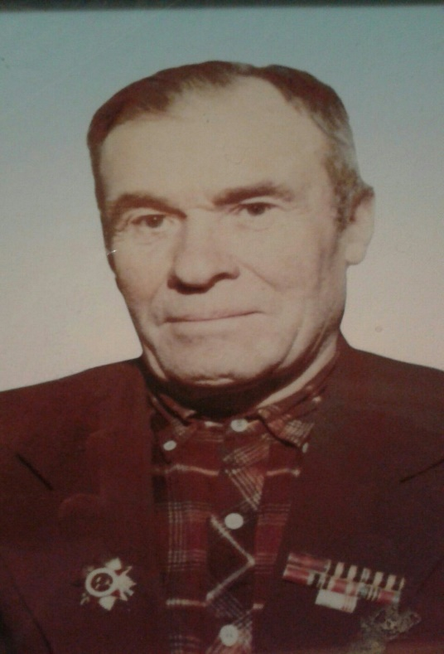
Дедушка
МАКЕЕВ ПЕТР СТЕПАНОВИЧ
(1925 - 2005)
Приписал себе 2 года, чтобы попасть на фронт. В июне 1942 года был призван в ряды Красной Армии. Получил звание сержанта. Сначала учился на водителя , затем на радиста, пулемётчика. В качестве механика-водителя танка Т-34 воевал на Орловско-Курской дуге и на Западном фронте, где и был ранен, но не покинул свою боевую машину.
За этот бой он был награждён орденом Славы 3 степени. В последствии за проявленные мужество и героизм был награжден орденом Отечественной войны 1 степени.
Прошёл Польшу, Восточную Пруссию, где и встретил Победу.
Умер 16.05.2005г.

Slide 7
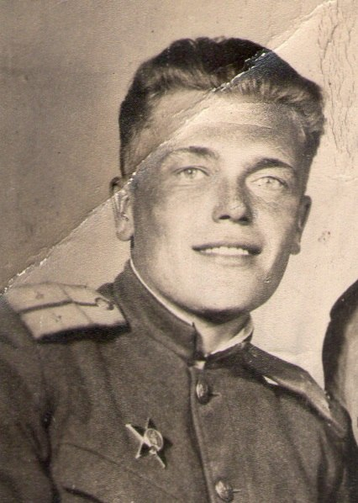
Дедушка
МАНОХИН ГЕОРГИЙ ВАСИЛЬЕВИЧ
(1919 - 2003)
Окончил курсы младших лейтенантов в 1941 году по специальности командира пулемётного взвода.
В 1941г. воевал на Южном фронте. С 1942 по 1943 воевал на Северо-Кавказском фронте. С 1944г. До окончания войны на 4-ом Украинском фронте.
Получил звание капитан.
В послевоенные годы был пред-
седателем в пгт.Приморский г.Феодосии.
В 1959 году он оказался в Камбарке, работал тренером в спортшколе, учителем физкультуры, директором спортивного союза, директором спортшколы, директором стадиона.

Slide 8
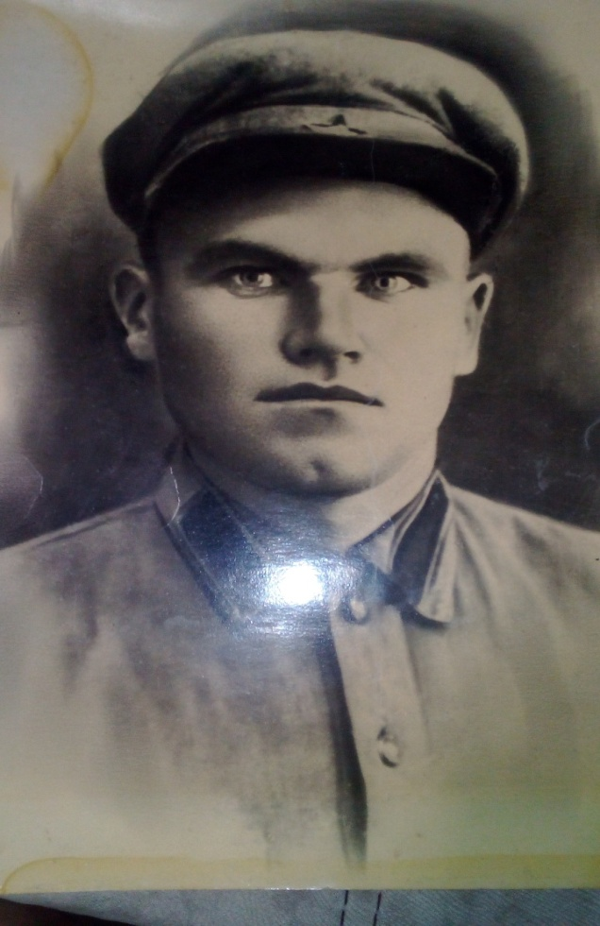
Прадедушка Шевчук Димы и Даши.
Нечипай Василий Вакулович (1906-1941)
До войны был директором школы в селе Вознесенка Запорожской области.
В 1941 г. был призван на войну рядовым. Служил в родной Запорожской обдасти. В том же 41 погиб в грузовике от подрыва машины снарядом , когда переправляли технику на другую военную базу.

Slide 9
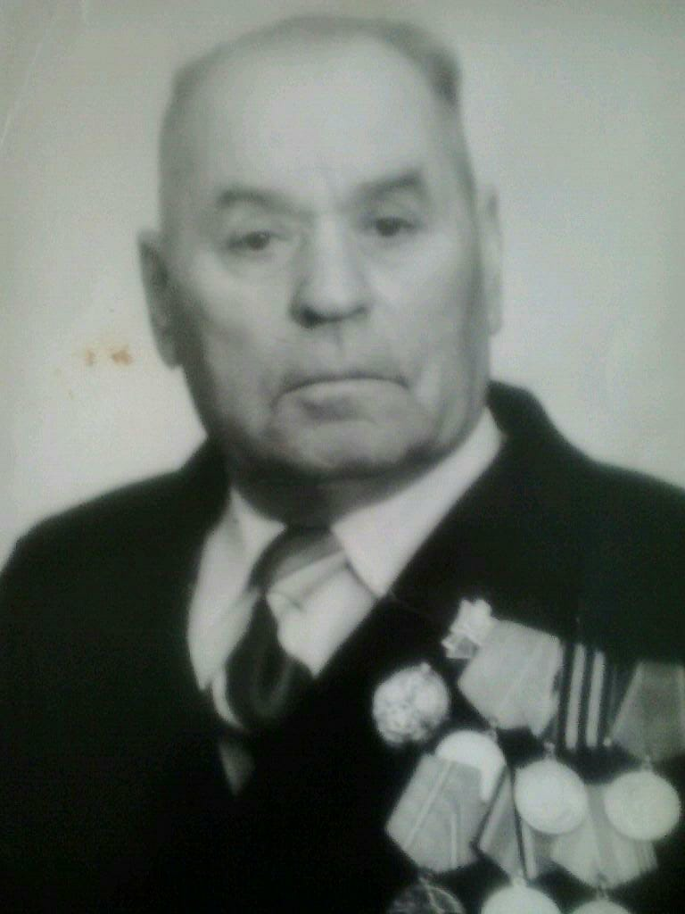
Прадедушка Еланцева Максима.
Волегов Леонид Матвеевич
(1906-1991)
До войны работал по специальности инженер-капитан путей и строительства в Хабаровске.
С 1941 года служил на железной дороге. Прошел путь от Хабаровска до Великого Новгорода, Винницу, Хельсенки. Получил звание лейтенанта, имел медаль за боевые заслуги.
После войны остался в рядах армии.
Ушел на пенсию с должности старшего инженера по качеству строительства в Главкамчатстрое.

Slide 10
Дедушка Полины Саченко.
Мерзляков Михаил Изотович.
Родился в 1900 году, до войны работал механиком в колхозе. Призван на фронт в 1941 году. В 1942 погиб под Керчью в звании сержанта.

Slide 11
Дедушка Полины Саченко.
Мерзляков Николай Михайлович.
Родился в 1926году.
Учился в ремесленном училище. В 1944году был призван в армию, в отряде был рядовым. В 1944 году погиб в Прибалтике.

Slide 12
Кондратеня Владимир Адамович (1916-1995)
Прадедушка Ягдаровой Лизы
Родился в Белорусской ССР, Бобруйской области Копыльского района. До войны работал на мебельной фабрике.
Прошел всю войну, дошел до Австрии. Воевал артиллеристом на Карельском фронте , у него было противотанковое орудие.
Пройдя войну, остался добрым сердцем, о войне вспоминать не любил.
ФОТО НЕ СОХРАНИЛОСЬ
Был представлен к наградам:
«Орден Красной Звезды»
Медаль «За боевые заслуги»

Slide 13
Прадедушка Исмаиловой Мерьем
Куртумер Мамутов (1913-1980)
Родился в Солнечной Долине Судакского района Крымской АССР. Окончил педагогический институт и Танковое училище. До войны работал в школе преподавателем географии, затем директором школы в Таракташе.
В 1941г. призван в армию. Защищал родной город Судак. Стал начальником эшелона и получил звание офицера. Воевал до последнего, участвовал во взятии Берлина. И только в 1947 году вернулся на Родину.
8 февраля 1945 года получил Орден Красной Звезды.

Slide 14
Прадедушка Никулина Ивана.
Никулин Алексей Потапович.
Стрелок 2-го стрелкового взвода 1-й стрелковой роты 1-го стрелкового батальона 57-й мотострелковой бригады 2-го Белорусского фронта.
Был тяжело ранен в правую ногу 20.02.1944г.
Награжден медалью «За боевые заслуги».

Slide 15
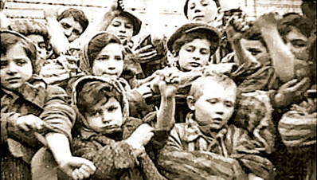
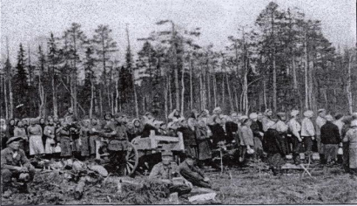
Чествуя ветеранов войны, вспоминаем и тех, кто познал все ужасы фашистского плена, полное бесправие, издевательства, унижение, страх за свою жизнь. Бывшие малолетние узники, которые сегодня уже пожилые люди, не могут сдержать слез и горечи от выпавших на них испытаний в детстве.

Slide 16
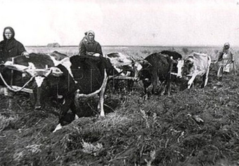
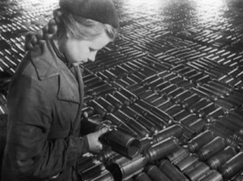
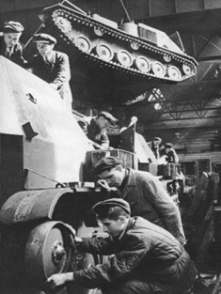
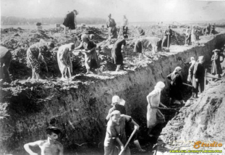
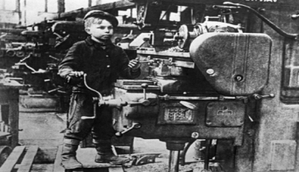
Наш народ делал все, что мог, для победы на фронте. Говоря о героизме, хочется отметить как ратную доблесть воинов, так и трудовые подвиги стариков, женщин и детей. В годы войны они много работали, недоедали, получали похоронки на мужей и сыновей , но преодолевая огромные трудности, они заменяли своих мужей, отцов и братьев у станков на заводах и фабриках, выращивали пшеницу и овощи на полях, пекли хлеб, так необходимый нашей армии. Они жили под лозунгом: "Раньше думай о Родине, а потом о себе». «Дорогие ветераны, труженики тыла! Ваши судьбы и подвиги – неотъемлемая часть Великой Победы!»

Slide 17
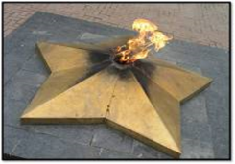
Застыли ели в карауле,
Синь неба мирного ясна.
Идут года. В тревожном гуле
Осталась далеко война.
Но здесь, у граней обелиска,
В молчанье голову склонив,
Мы слышим грохот танков близко
И рвущий душу бомб разрыв.
Мы видим их - солдат России,
Что в тот далёкий грозный час
Своею жизнью заплатили
За счастье светлое для нас.

Slide 18
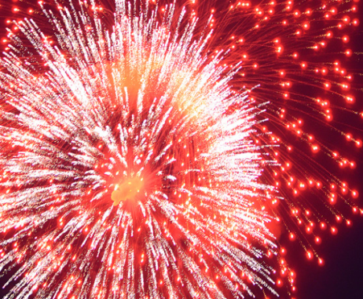
Склонили головы цветы
Над братскою могилой.
За подвиг высшей Чистоты
Салют вам, дорогие.
Мы вспомним всех по именам,
Кто пал на поле брани.
И замолкает вся страна
На пять минут молчания.
Не залечить душевных ран,
Хоть годы миновали.
И седовласый ветеран
Кропит слезой медали
Пусть россыпь радужных огней
Взлетает в поднебесье.
Салют, как реквием о тех,
Кого мы помним вечно.
За этот мирный небосклон,
За звёзды в небе синем,
Примите низкий наш поклон
Сыны Святой России.
Гремит над Родиной салют
В великий день Победы.
И снова в памяти встают
Дела отцов и дедов.
С врагом жестокий бой вели
Четыре долгих года.
Освободители земли,
Вы в памяти народа.

Slide 20
Без памяти о прошлом ни у одного народа не может быть будущего. Горечь и скорбь до сих пор живут в сердцах многих наших граждан, пытающихся выяснить судьбу своих близких, пропавших без вести в Великую Отечественную войну. За многие тысячи километров едут они к местам былых сражений, где сложили свои головы дорогие им люди.
Низкий поклон всем, вынесшим на своих плечах тяготы и лишения военного лихолетья, превозмогавшим боль, кровь и смерть!
Низкий поклон и благодарность потомков всем, кто поднял страну из руин, кто всей своей жизнью показал, каким должно быть поколение Победителей!!!

